Slide 1

Line BRANSOLLE
Rémy GILIBERT
Hugo GONÇALVES
Aya MOHAMEDATNI
Cassandra SÉNÉCAILLE
Lucas TRIOZON

Slide 2
Sommaire
Cas d’utilisation
Maquettage
Base de données
Planification
Conclusion

Slide 3
Cas d’utilisation

Slide 4
Maquettage
Lien vers le figma ou juste on met rien et on va sur le figma de base ou meme on montre le site

Slide 5






Base de données
Thèmes
Écologie
Économie
Tourisme
Sources
ONU
Banque Mondiale
UNWTO
Etc…

Slide 6
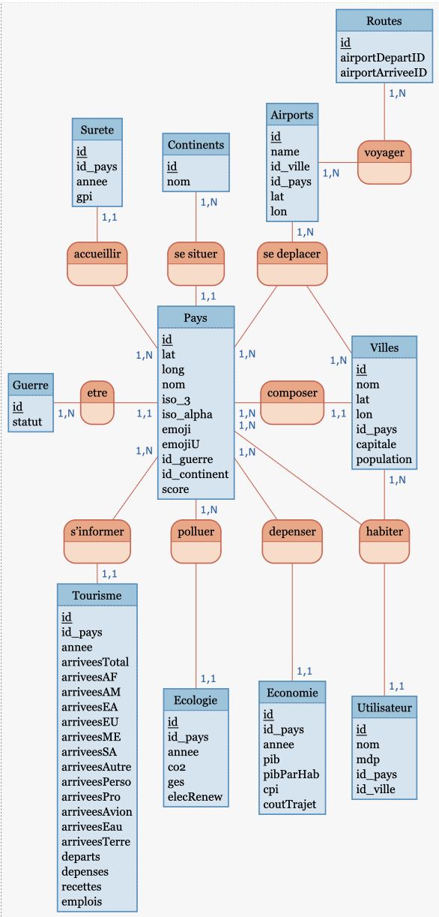
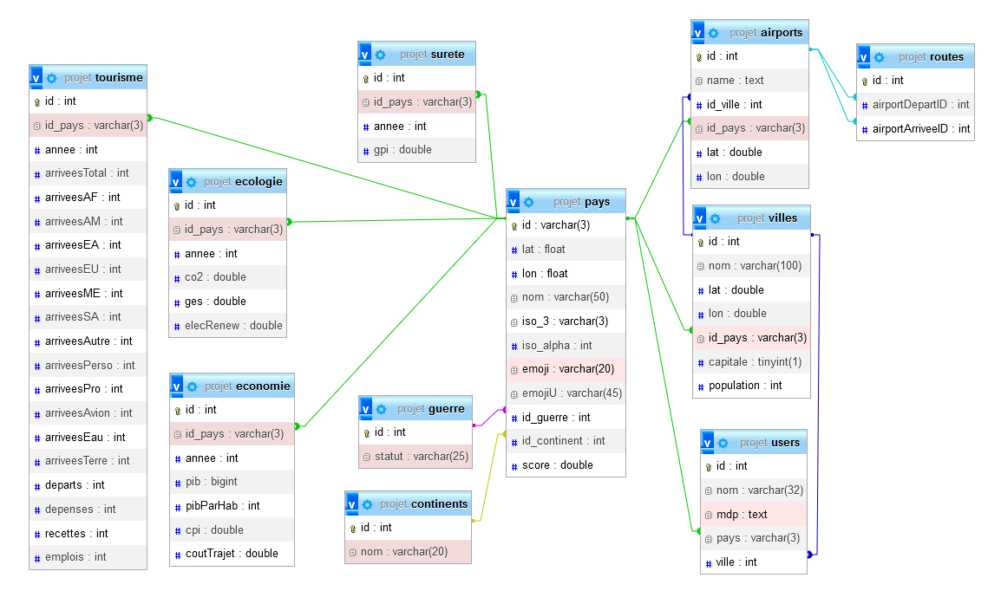
MCD / MOD

Slide 7
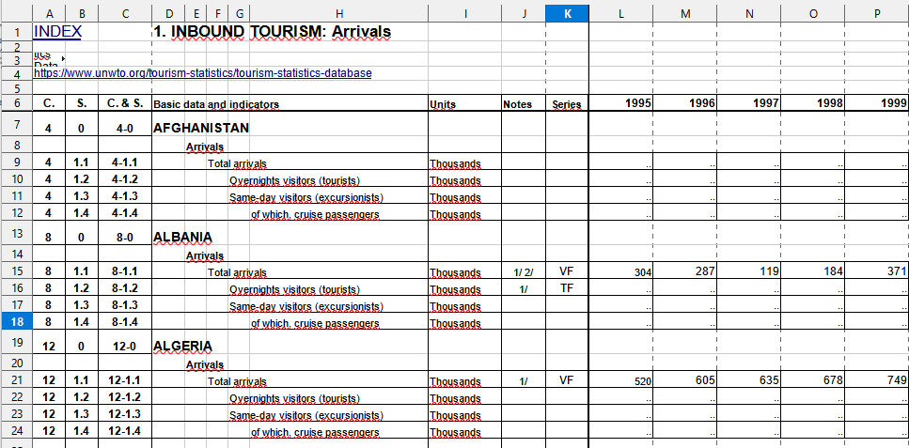
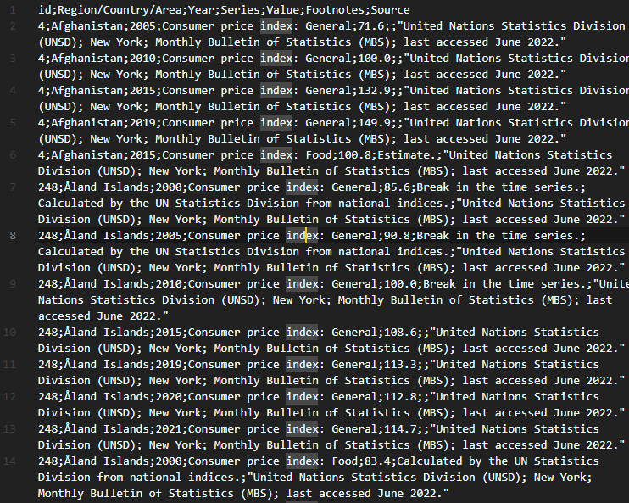
Problèmes de formats

Slide 8
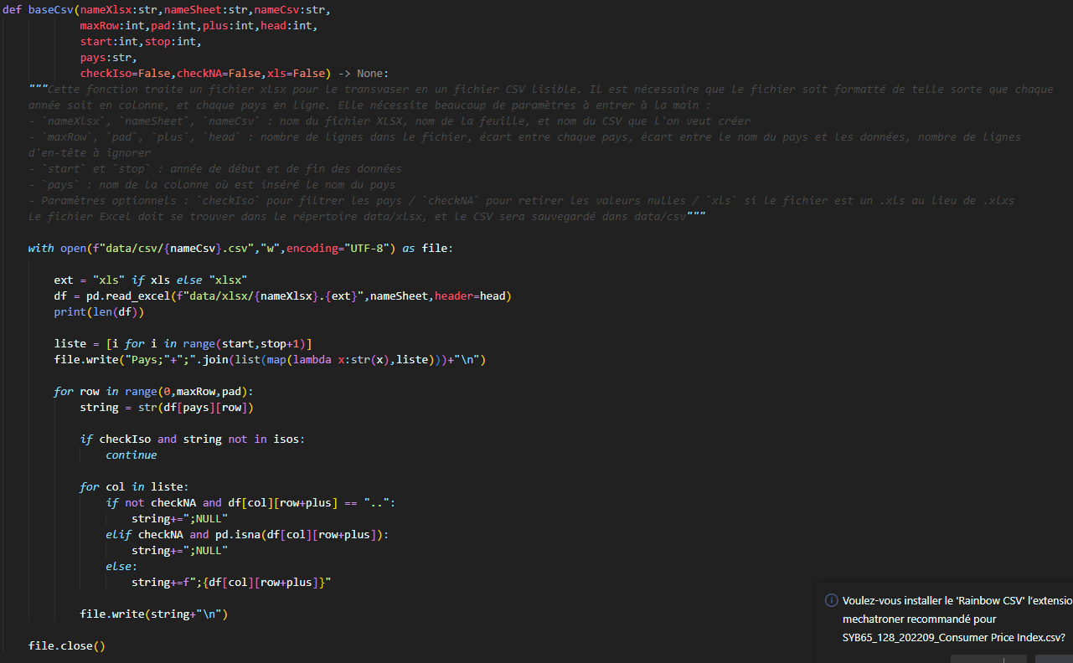
Traiter Excel

Slide 9
Difficulté : trier les pays
ID différents
Nom de pays
Code ISO2
Code ISO3
Chaque table a ses pays
Stats privées
Territoires

Slide 10
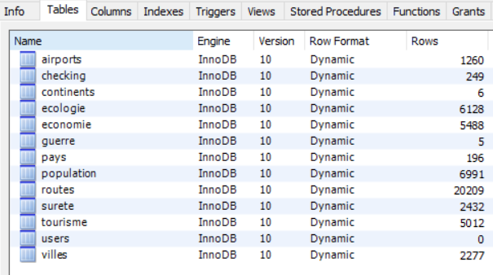
Résultat

Slide 11
Planification

Slide 12
Conclusion

